Slide 1
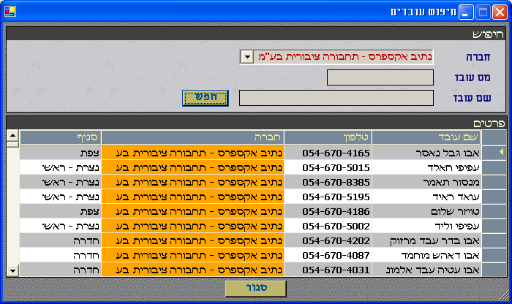
תסריט א – חיפוש מהיר של עובדים
1- בחירת קריטיריוני חיפוש
2- לחיצה על "חפש"
תוצאה: רשימת העובדים התואמים את קריטיריוני החיפוש.

Slide 2
תסריט א.1 – בחירת עובד
1- לחיצה כפולה על רשומת העובד
תוצאה: סגירת החלון, והחזרת רשומת העובד הנבחר לחלון האב.

Slide 3
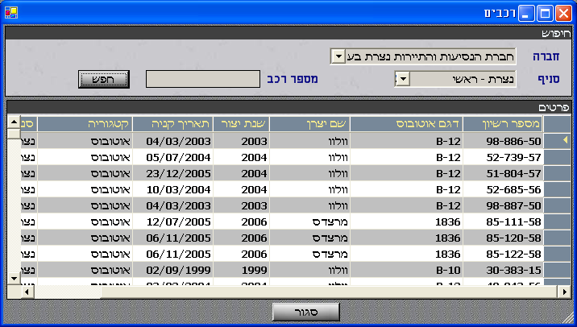
תסריט ב – חיפוש מהיר של רכבים
1- בחירת קריטיריוני חיפוש
2- לחיצה על "חפש"
תוצאה: רשימת הרכבים התואמים את קריטיריוני החיפוש.

Slide 4
תסריט ב.1 – בחירת רכב
1- לחיצה כפולה על רשומת הרכב
תוצאה: סגירת החלון, והחזרת רשומת הרכב הנבחר לחלון האב.

Slide 5
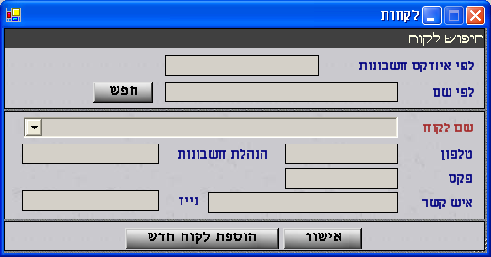
תסריט ג – חיפוש מהיר של לקוחות
1- בחירת קריטיריוני חיפוש
2- לחיצה על "חפש"
תוצאה: רשימת הלקוחות התואמים את קריטיריוני החיפוש, בשדה "שם לקוח".

Slide 6
תסריט ג.1 – בחירת לקוח
1- בחירת הלקוח הרצוי מהרשימה
2- לחיצה על "אישור"
תוצאה: סגירת החלון, והחזרת רשומת הלקוח הנבחר לחלון האב.

Slide 7
תסריט ג.2 – הוספת לקוח חדש
1- לחיצה על
"הוספת לקוח חדש"
תוצאה: פתיחת חלון "הוספה ועדכון לקוחות".

Slide 8
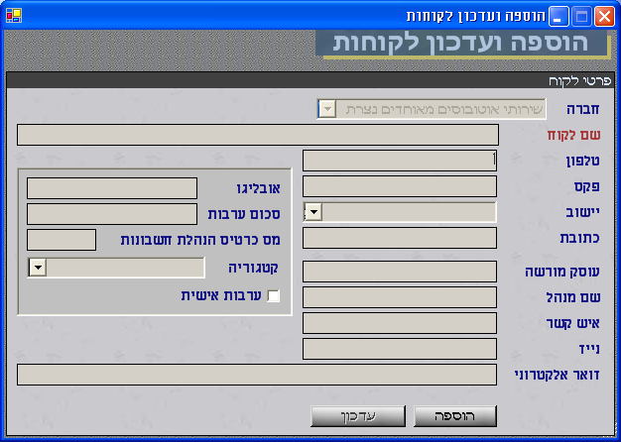
תסריט ג.2.1 – הוספת לקוח חדש
2- לחיצה על "הוספה"
1- הכנסת פרטי הלקוח
תוצאה: הוספת לקוח חדש למערכת.

Slide 9
תסריט ג.2.2 – עדכון פרטי לקוח
2- לחיצה על "עדכון"
1- עדכון פרטי הלקוח
תוצאה: עדכון פרטי הלקוח.

Slide 10
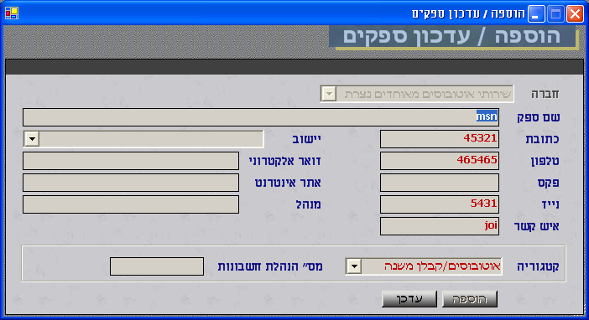

Slide 11
תסריט ד – חיפוש מהיר של ספקים
1- בחירת קריטיריוני חיפוש
2- לחיצה על "חפש"
תוצאה: רשימת הלקוחות התואמים את קריטיריוני החיפוש, בשדה "שם לקוח".

Slide 12
תסריט ג.1 – בחירת לקוח
1- בחירת הלקוח הרצוי מהרשימה
2- לחיצה על "אישור"
תוצאה: סגירת החלון, והחזרת רשומת הלקוח הנבחר לחלון האב.

Slide 13
תסריט ג.2 – הוספת לקוח חדש
1- לחיצה על
"הוספת לקוח חדש"
תוצאה: פתיחת חלון "הוספה ועדכון לקוחות".

Slide 14
תסריט ד.2.1 – הוספת ספק חדש
2- לחיצה על "הוספה"
1- הכנסת פרטי הספק
תוצאה: הוספת ספק חדש למערכת.

Slide 15
תסריט ד.2.2 – עדכון פרטי ספק
2- לחיצה על "עדכן"
1- עדכוןפרטי הספק
תוצאה: עדכון פרטי ספק.

